Slide 1
ASSESSORIA DE PLANEJAMENTO E GESTÃO DA ESTRATÉGIA
Acompanhamento do Cenário de Recursos Arrecadação - CAU
Janeiro a Dezembro de 2016

Slide 2
ESTRUTURA
Evolução da arrecadação: 2013 / 2014 / 2015 / 2016
Arrecadação Janeiro a Dezembro/16 - Previsto x Realizado
RRT por Grupos de atividades– por UF
Detalhamento e Adimplência por CAU/UF
1
2
3
4

Slide 3
1. EVOLUÇÃO
(Exercício: 2013 / 2014 / 2015 / 2016)

Slide 4
OBSERVAÇÕES
Em 2016, a data de corte do vencimento do pagamento de anuidade à vista, com desconto de 10%, foi prorrogado do dia 30/01 para o dia 15/02.
O parcelamento da anuidade, em 5 vezes, começou no dia 15/02 e a última parcela foi no dia 31/05.

Slide 5
OBSERVAÇÕES
Quantidade de Profissionais Ativos - Opção 12 ( Siccau)
Quantidade de Empresas Ativas – Informações enviadas pela equipe do IGEO- CSC
Quantidades de Isentos: Informações enviadas pela equipe do IGEO- CSC
Pagantes: Opções 14 e 15 do Siccau (são todos que pagaram pelo menos uma parcela da anuidade. Representa a soma de todos eles com os “Outros – Quites”).

Slide 6
FONTES
Fonte Arrecadação: Siccau, relatórios enviados pela área financeira no dia 09/01/2017
Fonte de Execução: Relatórios retirados no SICCAU (04/01/2017) e IGEO (04/01/17).

Slide 7
LEGENDAS
Receitas (Valores) : Relatório extraído do Siccau (Módulo Financeiro – Relatórios- Com Filtro- Data de Movimento- Seleciona o Convênio- Não precisa filtrar o exercício).
Potencial Pagantes = Quantidade de Profissionais ativos – Qtd. de Isentos PF (Informações enviadas pela Equipe do IGEO – CSC ).
Pagantes PF: Informações enviadas pela Equipe do IGEO – CSC.
Pagantes PJ: Informações enviadas pela Equipe do IGEO – CSC.

Slide 8
LEGENDAS
Quantidades de RRT PF e PJ: Informações extraídas do Siccau ( Módulo Administrativo- Relatórios Gerenciais – Opção 41 – Sem vínculo PJ e Com vínculo PJ).
RRT por Grupo de Atividade: Informações enviadas pela Equipe do IGEO – CSC.
Adimplência PF = Quantidade de Pagantes sobre a quantidade de Potencial Pagantes.
Adimplência PJ =Quantidade de Pagantes sobre a quantidade de Empresas Ativas.

Slide 9
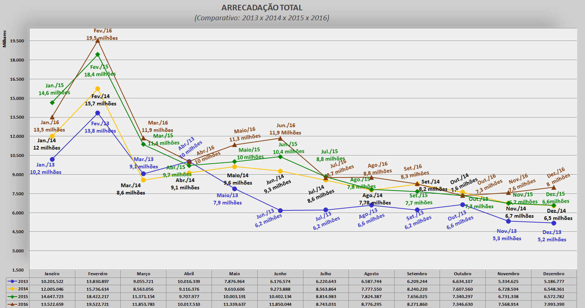
Comparativo Dez./16 x Dez./15 : 21,6%; Jan a Dez./16 x 15: 6,1%
Execução Jan a Dez./16 (R$ 126,8 milhões) x previsto 2016 (R$132 milhões): 96 %

Slide 10
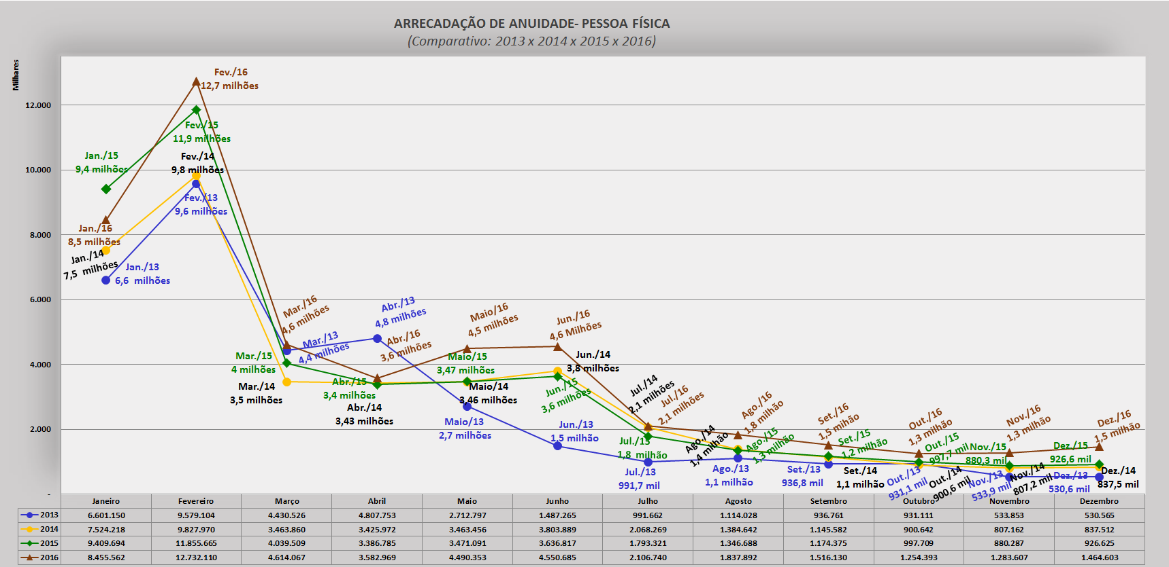
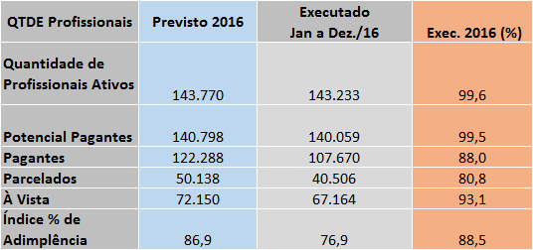
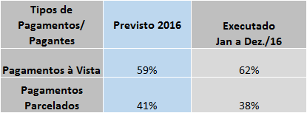
Comparativo Dez./16 x Dez./15 : 58,1%; Jan a Dez./16 x 15: 11,6 %
Execução Jan a Dez./16 (R$ 47,9 milhões) x previsto 2016 (R$ 48,1 milhões): 99,6%

Slide 11
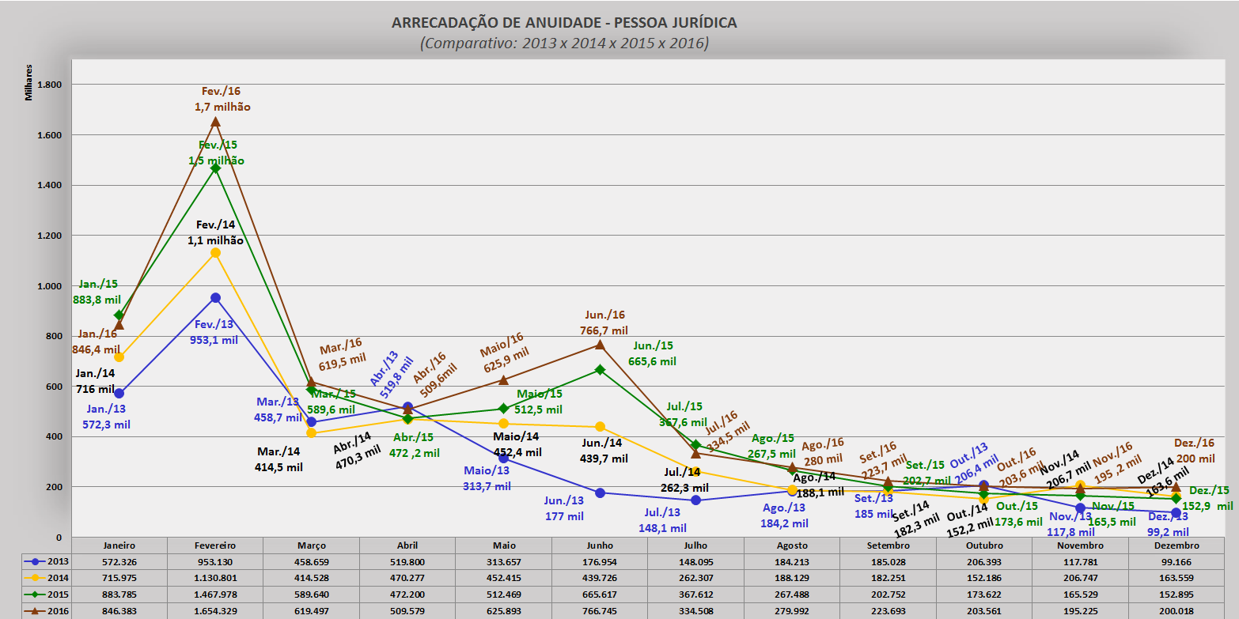
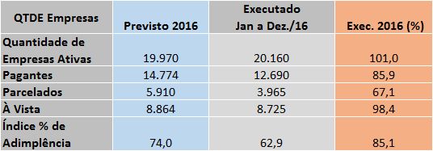
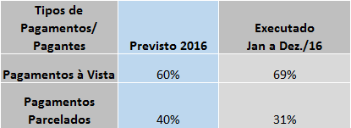
Comparativo Dez./16 x Dez./15 : 30,8%; Jan a Dez./16 x 15: 9,1%
Execução Jan a Dez./16 (R$ 6,5 milhões) x previsto 2016 (R$ 6,9 milhões): 93,2%

Slide 12
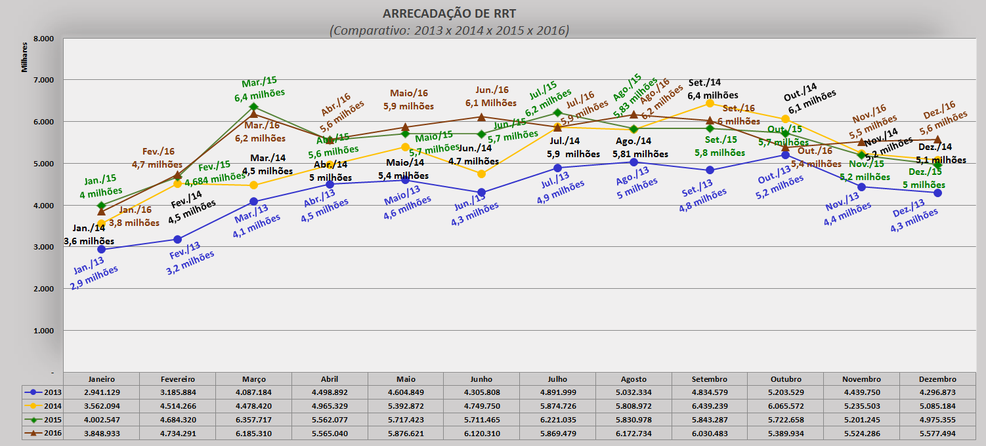
Comparativo Dez./16 x Dez./15 : 12,1 %; Jan a Dez./16 x 15: 1,6%
Execução Jan a Dez./16 (R$ 66,9 milhões) x previsto 2016 (R$ 73,6 milhões): 90,9%

Slide 13
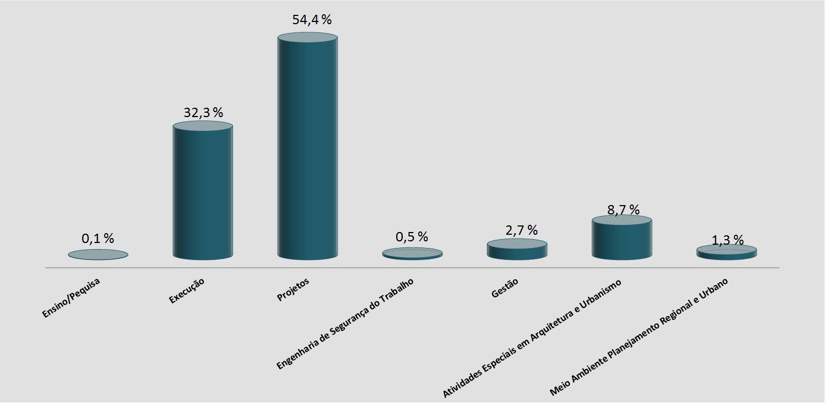
RRT POR GRUPOS DE ATIVIDADES

Slide 14
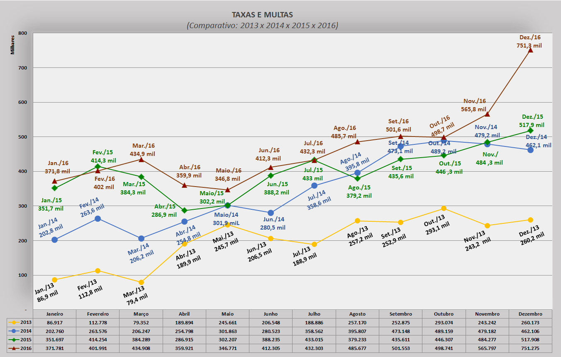
Comparativo Dez./16 x Dez./15: 45,1%; Jan a Dez./ 16 x 15: 15,3%
Execução Jan. a Dez./16 (R$ 5,6 milhões) x previsto 2016 (R$ 3,4 milhões): 161,3%
Representa 4,6 % da arrecadação de anuidades e RRT – previsto 2,4%

Slide 15
2. COMPARATIVO
PREVISTO X REALIZADO
(Janeiro a Dezembro/2016)

Slide 16
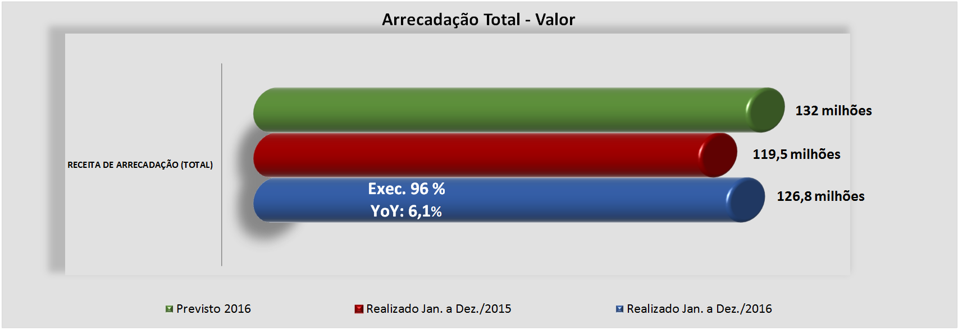

Slide 17
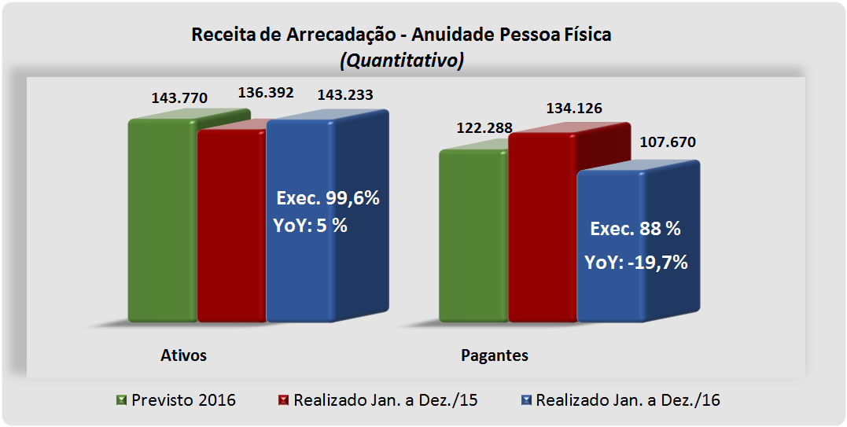
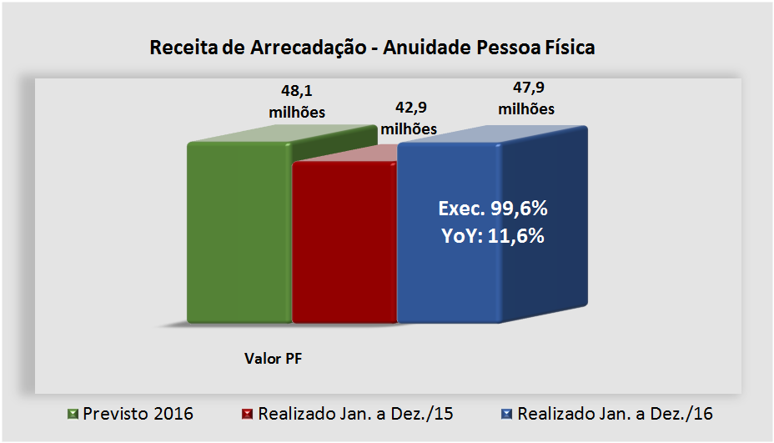
Atuação PF
Capital: 56%
Demais Municípios: 44%

Slide 18
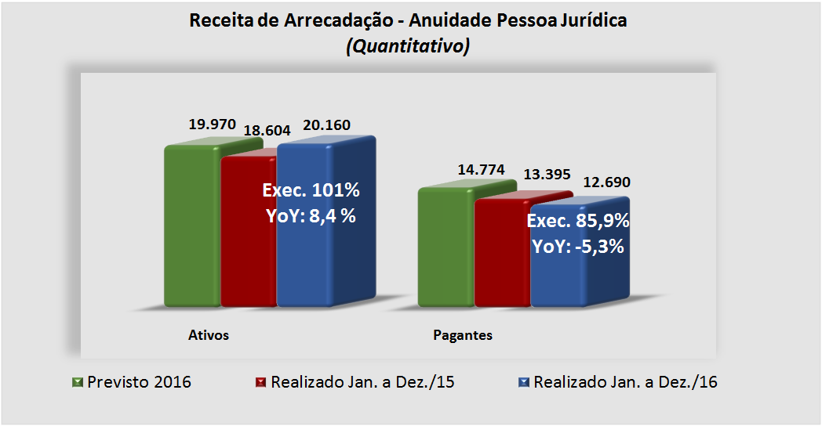
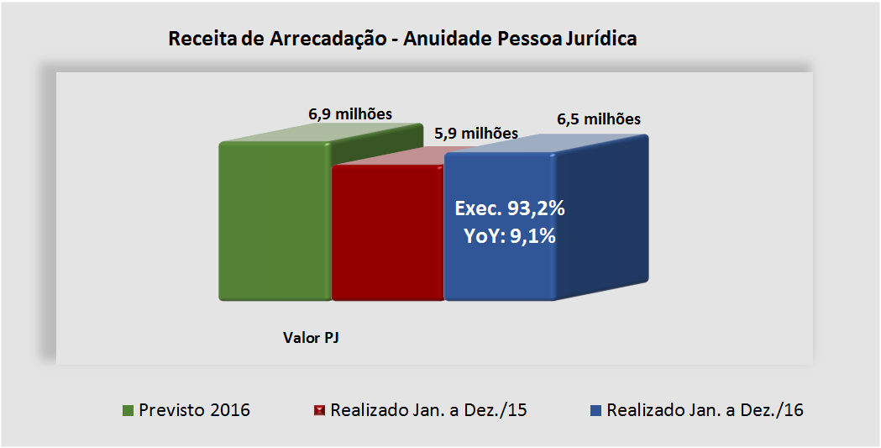
Atuação PJ
Capital: 51%
Demais Municípios: 49%

Slide 19
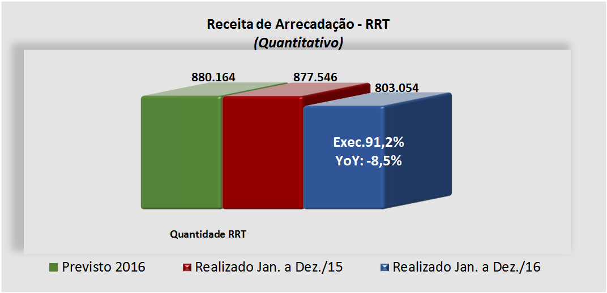
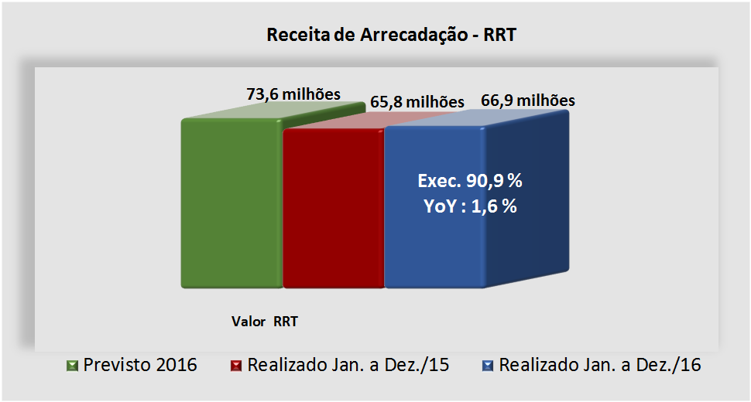
Atuação RRT
Capital: 26%
Demais Municípios: 74%

Slide 20
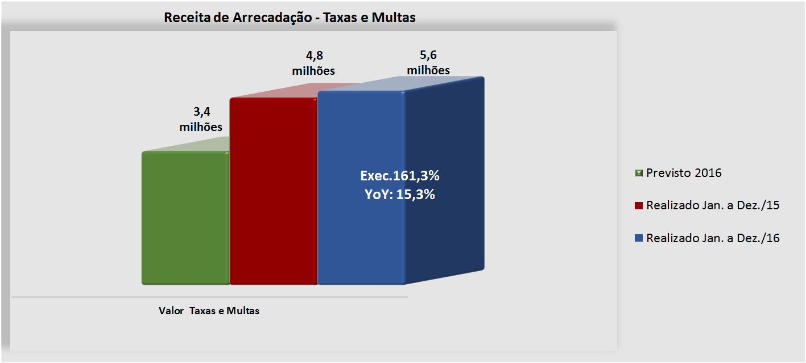

Slide 21
3. RRT por UF e
Grupos de Atividades
(Janeiro a Dezembro/2016)

Slide 22
RRT POR UF E GRUPOS DE ATIVIDADES

Slide 23
GRUPO DE ATIVIDADE ENSINO E PESQUISA

Slide 24
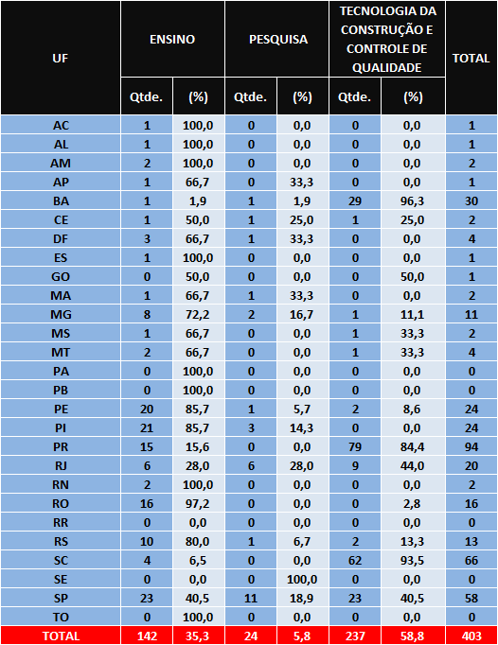
GRUPO DE ATIVIDADE ENSINO E PESQUISA

Slide 25
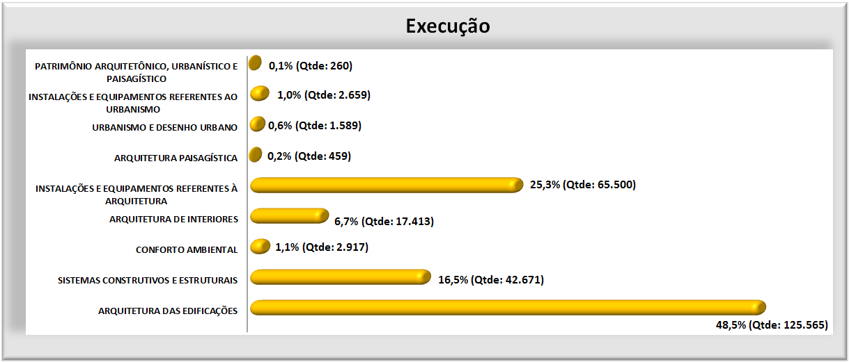
GRUPO DE ATIVIDADE EXECUÇÃO

Slide 26
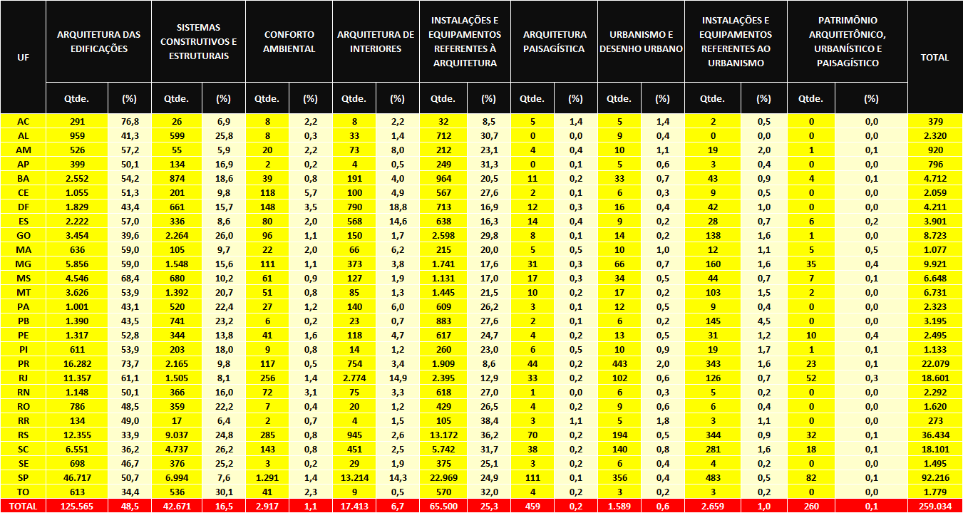
GRUPO DE ATIVIDADE EXECUÇÃO

Slide 27
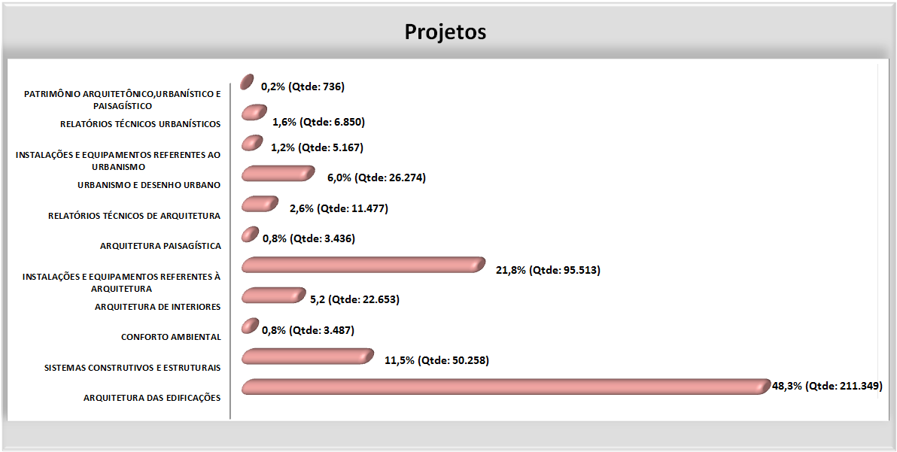
GRUPO DE ATIVIDADE PROJETOS

Slide 28
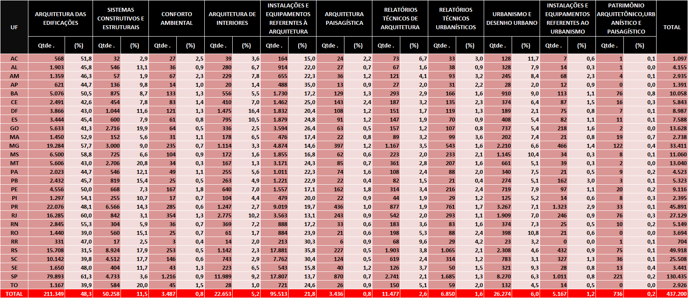
GRUPO DE ATIVIDADE PROJETOS

Slide 29
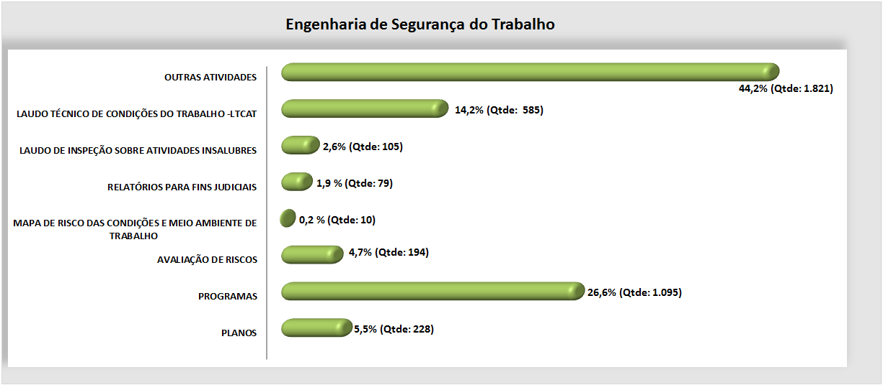
GRUPO DE ATIVIDADE ENGENHARIA DE SEGURANÇA DO TRABALHO

Slide 30
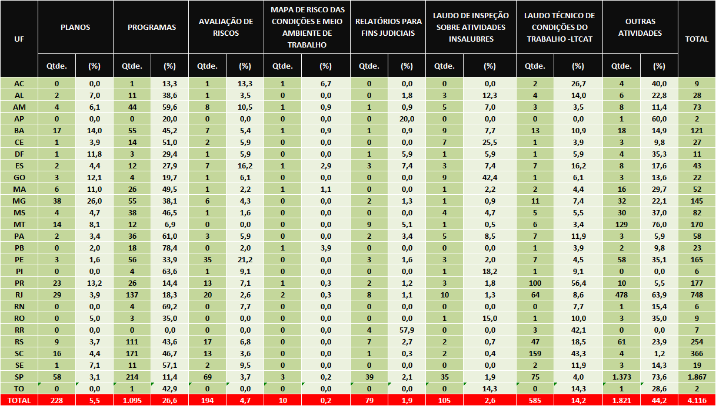
GRUPO DE ATIVIDADE ENGENHARIA DE SEGURANÇA DO TRABALHO

Slide 31
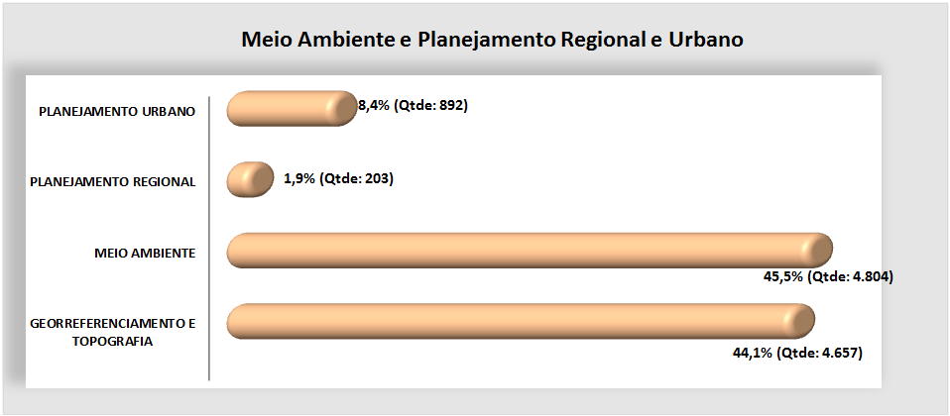
GRUPO DE ATIVIDADE MEIO AMBIENTE E PLANEJAMENTO REGIONAL E URBANO

Slide 32
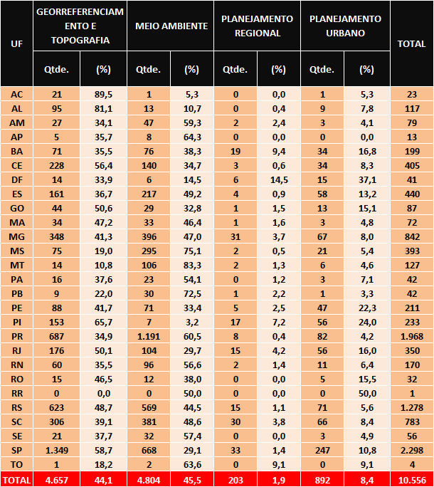
GRUPO DE ATIVIDADE MEIO AMBIENTE E PLANEJAMENTO REGIONAL E URBANO

Slide 33
4. DETALHAMENTO E
ADIMPLÊNCIA POR CAU/UF
(Janeiro a Dezembro 2016)

Slide 34
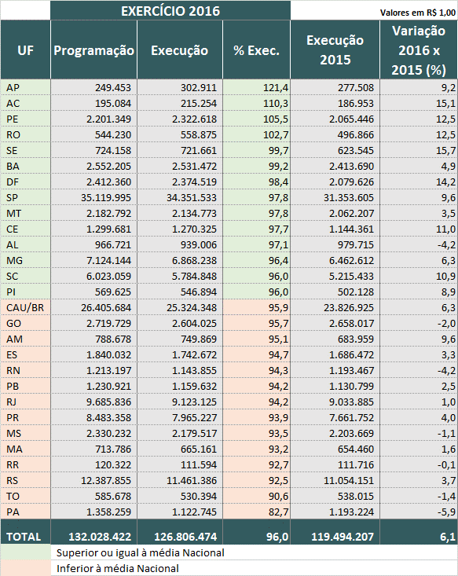
ANÁLISE DE ARRECADAÇÃO TOTAL - PREVISTO X EXECUTADO (em R$ 1,00)

Slide 35
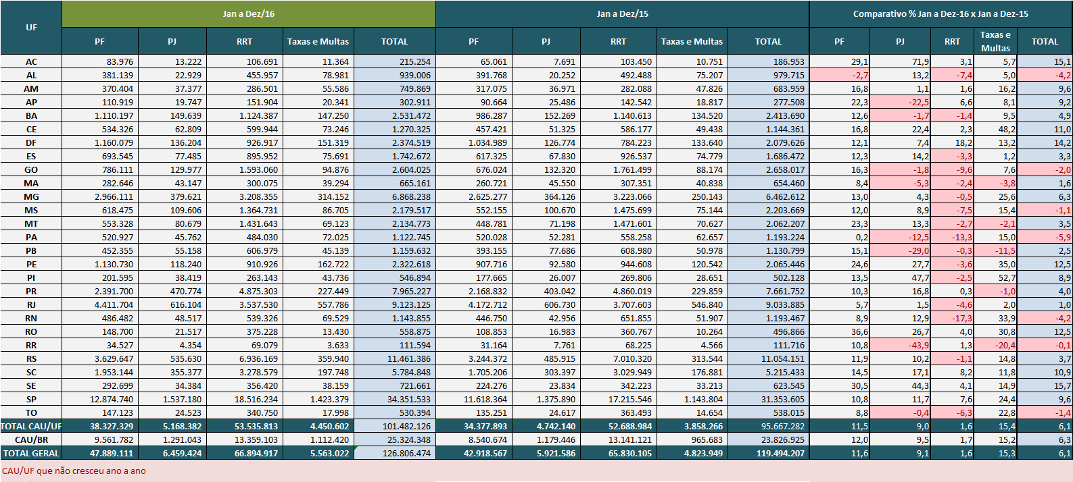
COMPARATIVO DE ARRECADAÇÃO (em R$)

Slide 36
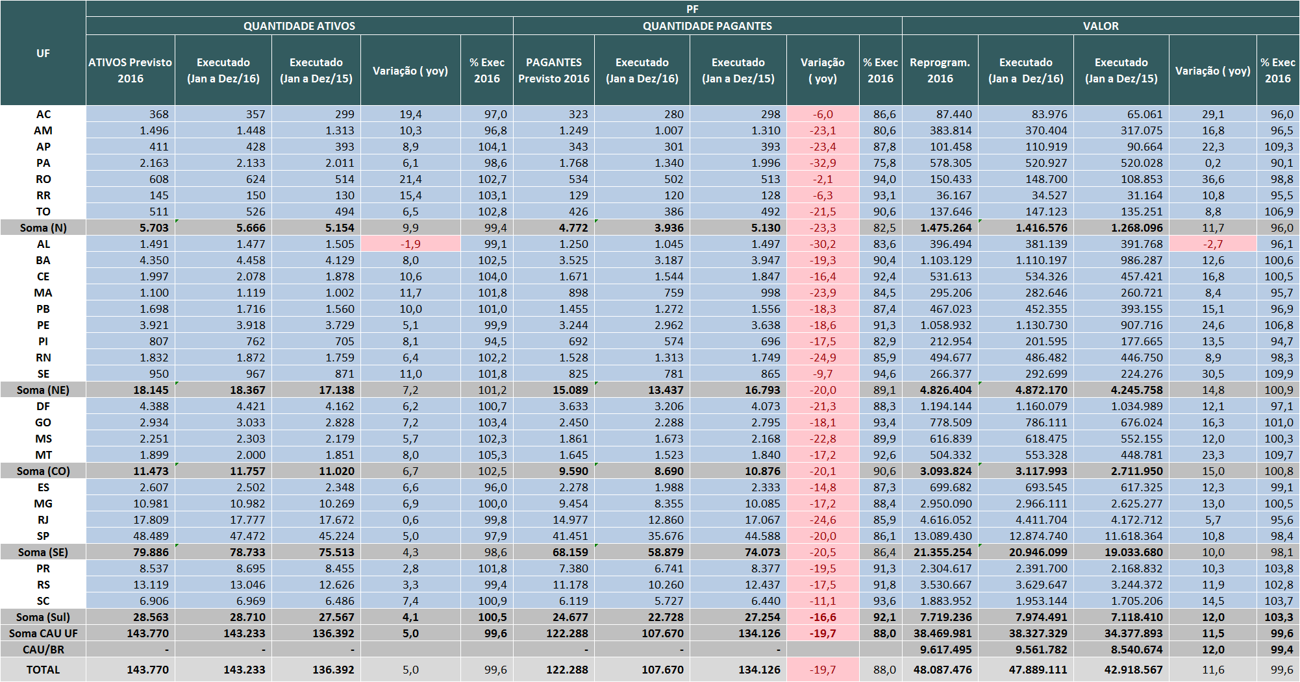
PREVISTO x REALIZADO-PESSOA FÍSICA – Quantidade

Slide 37
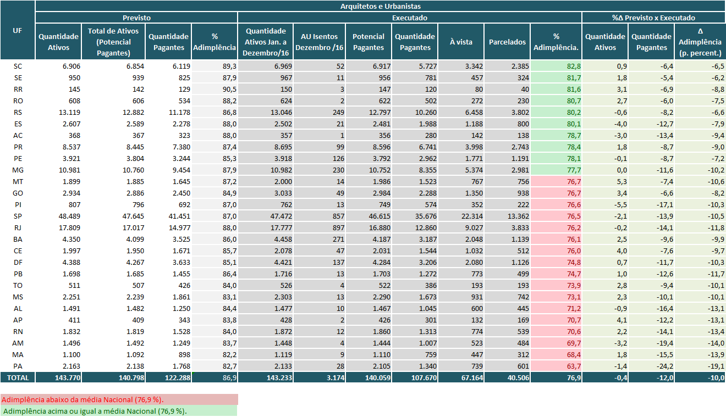
ADIMPLÊNCIA (Ranking) -PESSOA FÍSICA- Quantidade

Slide 38
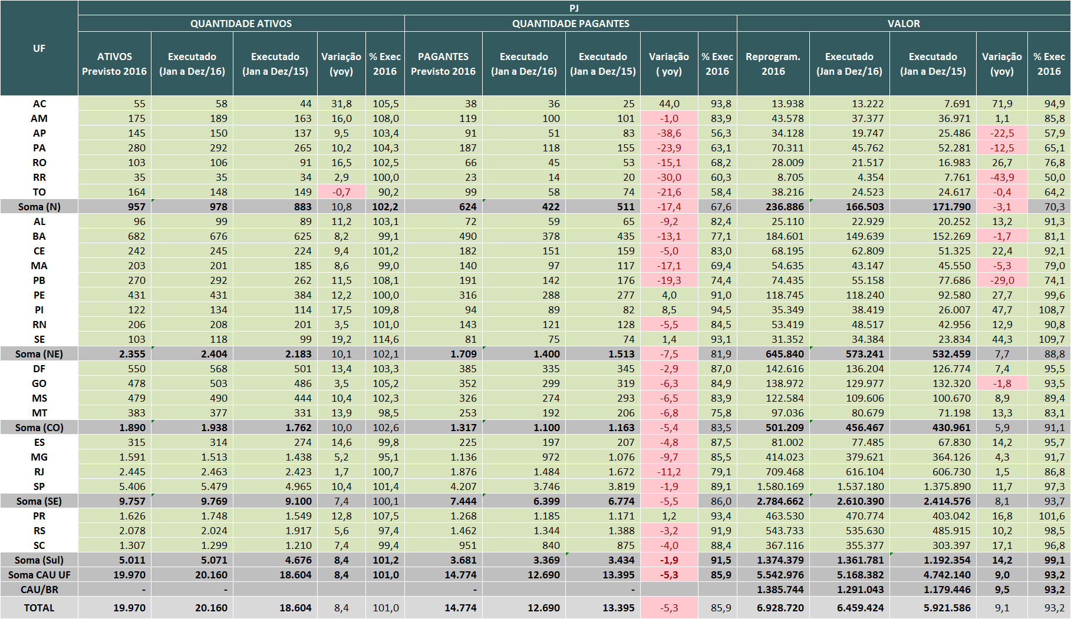
PREVISTO X REALIZADO- PESSOA JURÍDICA

Slide 39
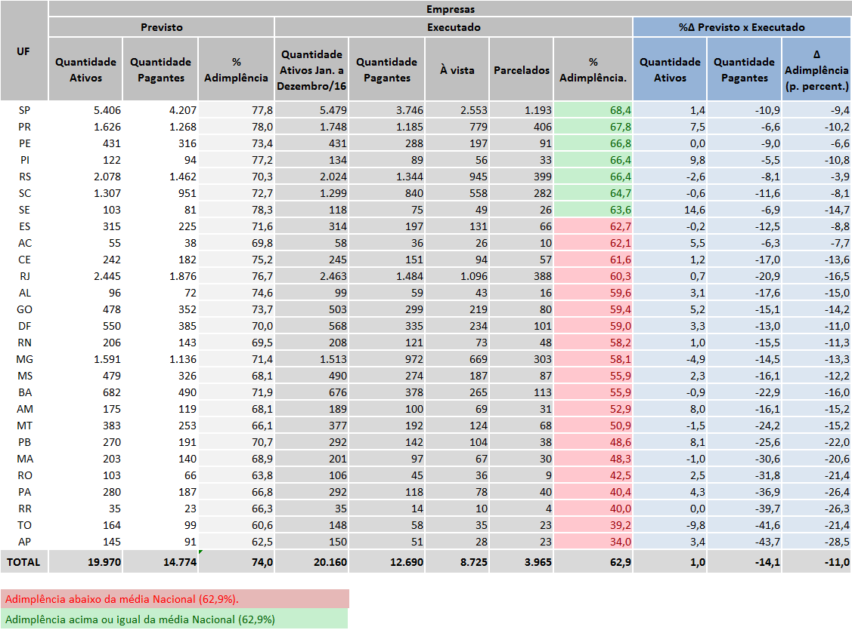
ADIMPLÊNCIA(Ranking)– PESSOA JURÍDICA- Quantidade

Slide 40
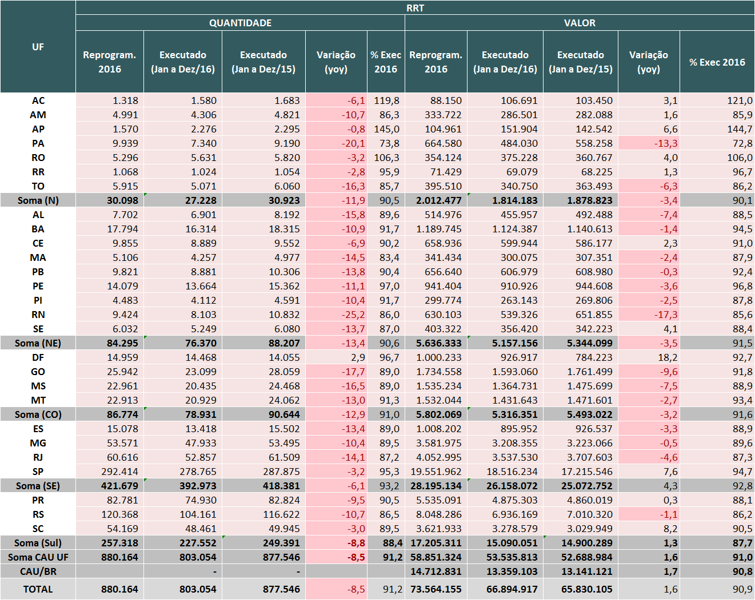
PREVISTO X REALIZADO – RRT- Quantidade e Valor

Slide 41
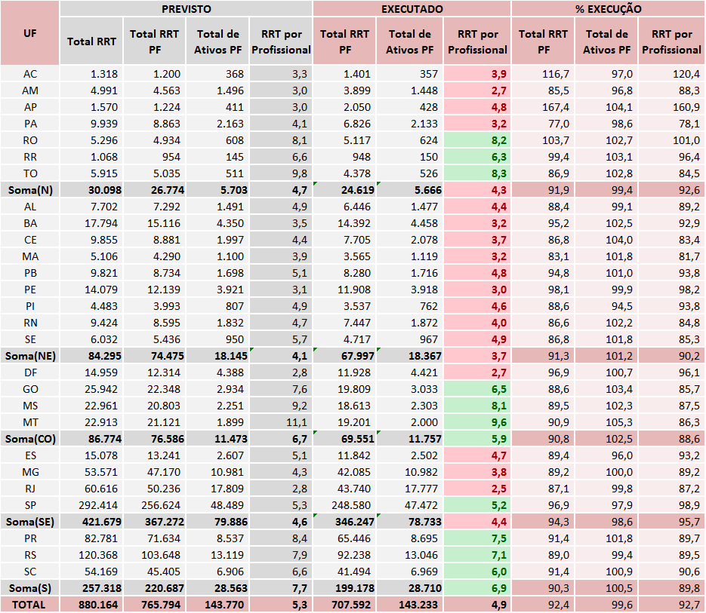
ANÁLISE DE ARRECADAÇÃO – RRT PF- Quantidade

Slide 42
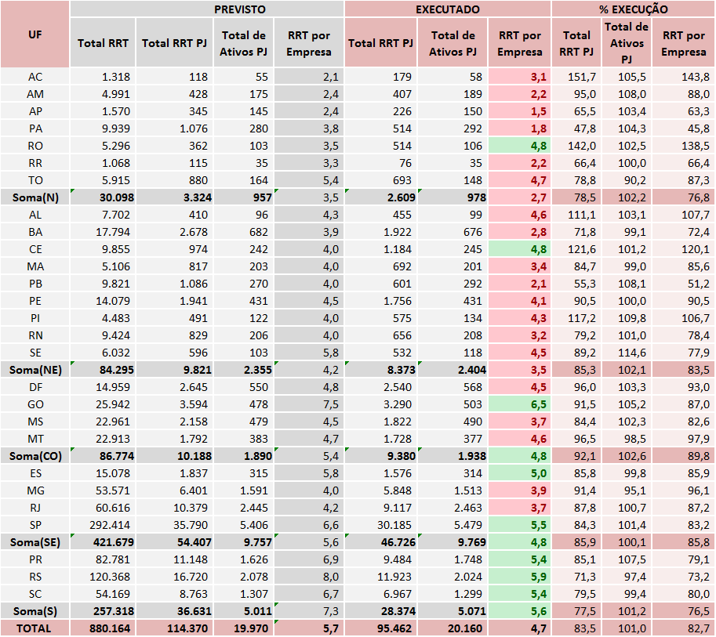
ANÁLISE DE ARRECADAÇÃO – RRT PJ- Quantidade

Slide 43
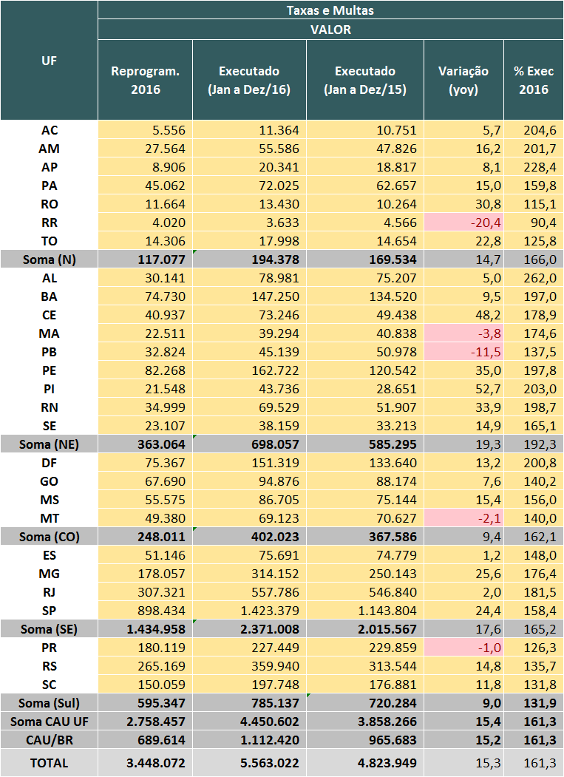
ANÁLISE DE ARRECADAÇÃO TAXAS E MULTAS- Valor

